Slide 2
LES RÉSEAUX SOCIAUX À L’ÉCOLE
POUR UN USAGE RESPONSABLE ET ÉCLAIRÉ
Mélissa CANDELOT
Enseignante référente aux usages du numérique
Circonscription n°9 : Arue, Mahina, Hitia’a o te ra

Slide 3
Constats
Mise en œuvre
Perspectives
Plus-values

Slide 4
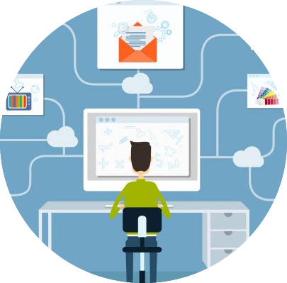
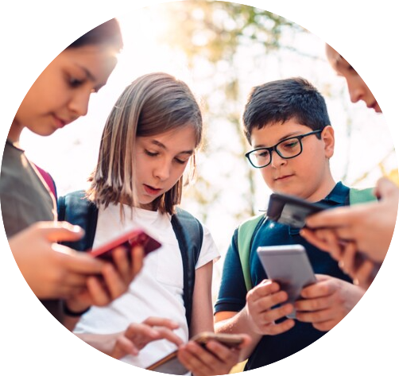
Constats
Confinement :
Utilisation massive
Usage précoce
Évolution
technologique
Dispositifs
collaboratifs en ligne

Slide 5
Mise en œuvre du projet
Développer une attitude critique et réfléchie face à l’usage des réseaux sociaux.
Réaliser une infographie interactive de synthèse.
Collaborer pour développer une réflexion commune et établir des règles collectives d’usage.
Participer à un dispositif collaboratif en ligne.

Slide 6
Contexte d’expérimentation
EMI
CM2
Tamahana élémentaire
(Arue)
2 périodes

Slide 7
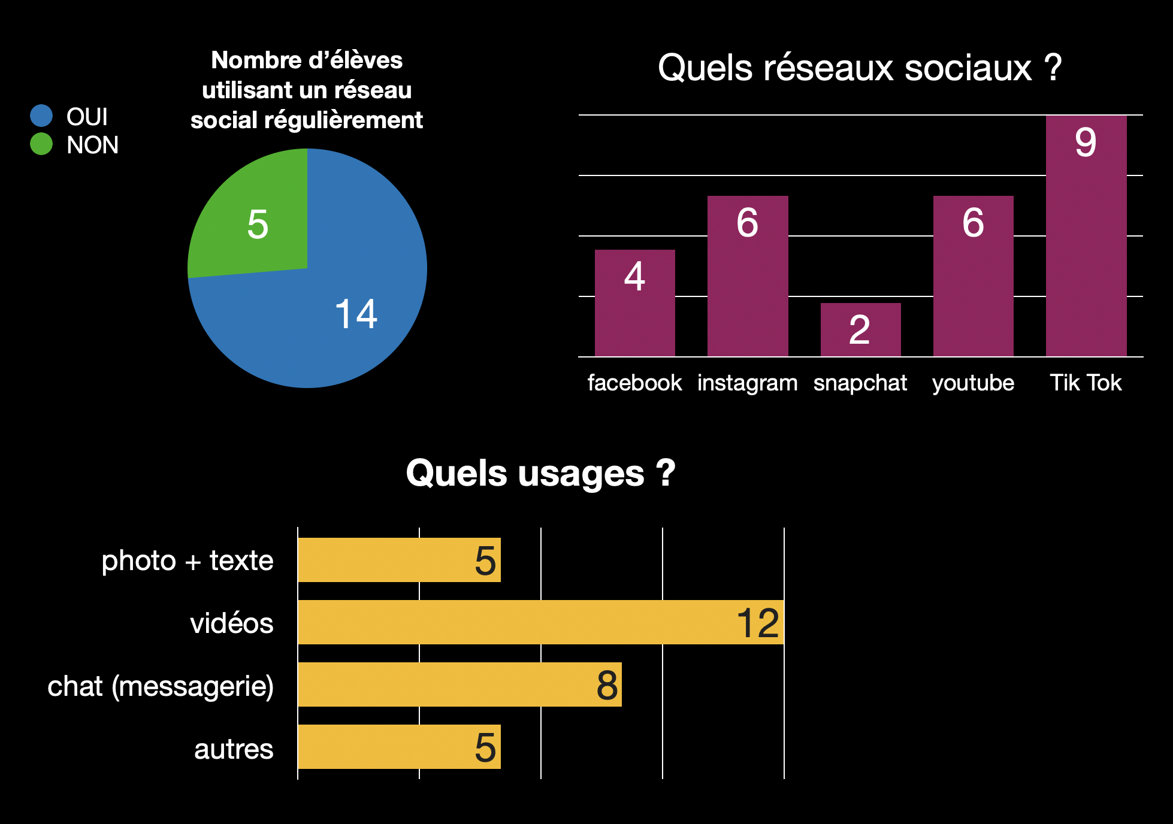
Contexte : les élèves et leurs usages

Slide 8
Séquençage
définition - analyse - réflexion
mise en situation - évaluation
Réseau social ?
Thématiques : mémoire d’Internet, e-réputation, identité numérique, respect d’autrui
Études de cas : Comment réagir concrètement face aux situations analysées et aux réflexions menées au préalable?
transfert
Pour sensibiliser, informer, expliquer aux autres.

Slide 9
Outils numériques
accéder à des ressources
produire des supports multimédia
Créativité
Collaboration
Communication
Esprit Critique
mutualiser - collaborer
mémoriser - synthétiser

Slide 10
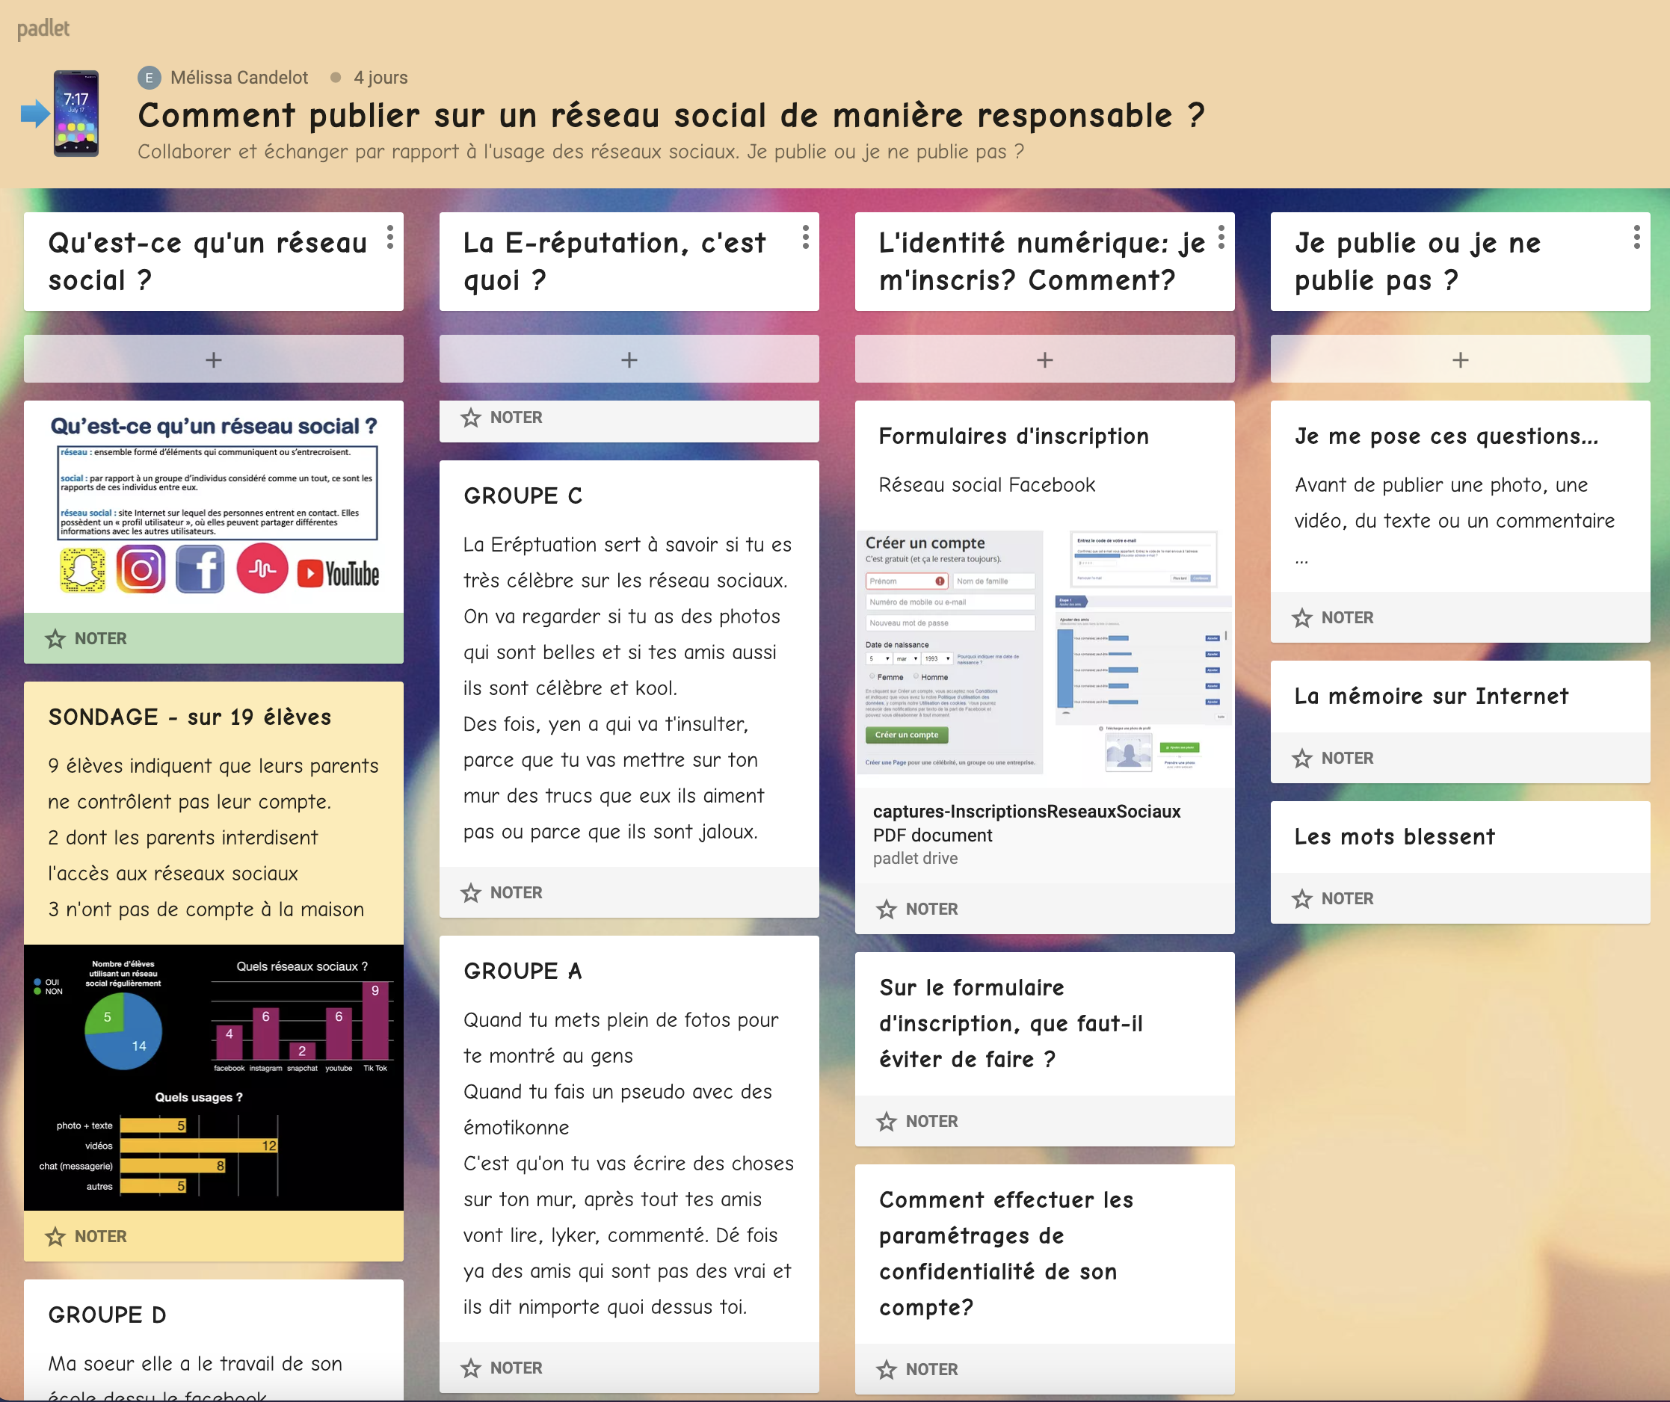
PADLET
Garder en mémoire
Mettre les ressources à disposition
Synthétiser
Collaborer pour développer une réflexion commune

Slide 11
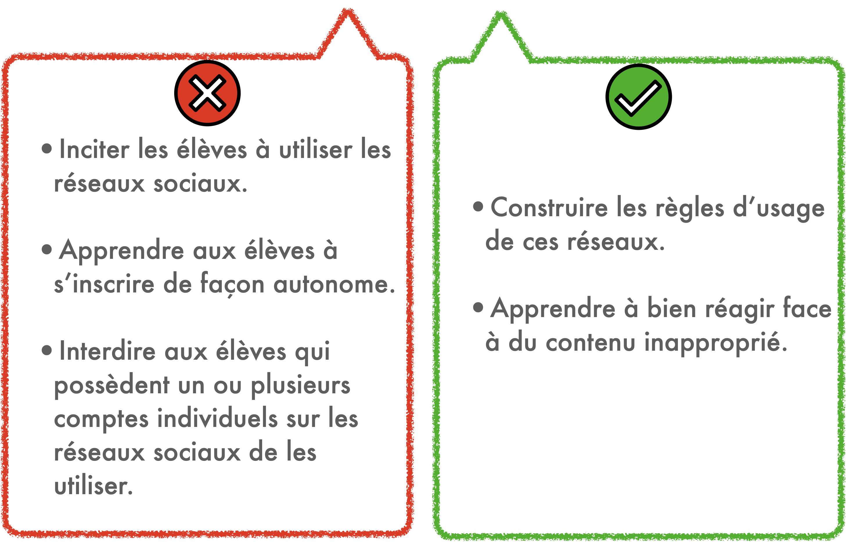
Précautions

Slide 12
Perspectives et plus-values
Réaliser une infographie interactive.
Participer à un dispositif collaboratif en ligne.
Illustrer les règles de publication par des capsules produites par les élèves.
Partager/Publier l’infographie.
+ ouverture sur le monde
+ innovation dans les pratiques
+ développement du regard critique
+ accès à divers types de contenus
+ coéducation numérique

Slide 13
Māuruuru
Suivez-nous sur #ADNEpf

